Slide 1
Нечеткая логика и программные средства для работы с нечеткими знаниями.
Лекция 9.

Slide 2
Нечеткие выводы
нечеткая импликация: «если х это А, то у это В», где А и В - лингвистические значения, идентифицированные нечетким способом через соответствующие функции принадлежности для переменных х и у.

Slide 3
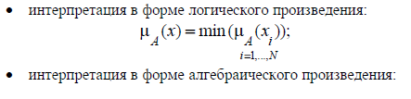

Интерпретации

Slide 4


Slide 5
Системы нечеткого вывода Мамдани - Заде
Фуззификатор – преобразователь множества входных данных в нечеткое множество
Дефуззификатор – преобразователь нечетких множеств в конкретное значение выходной переменной

Slide 6
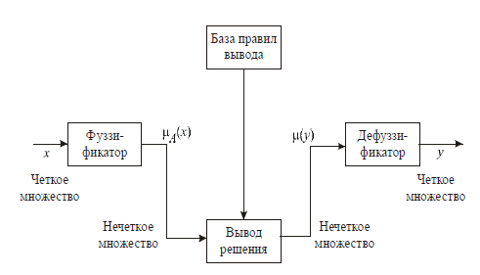
Обобщенная функциональная структура системы

Slide 7
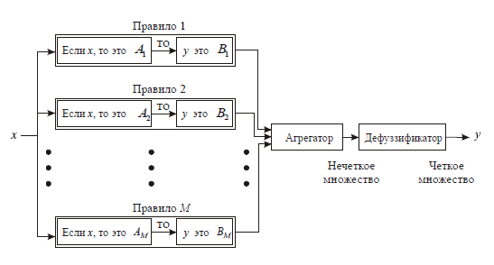
Организация вывода в нечеткой системе при наличии М правил вывода

Slide 8
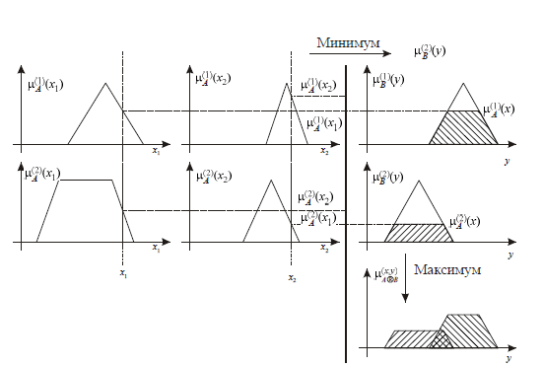
Иллюстрация примера системы вывода Мамдани - Заде

Slide 9
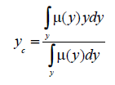
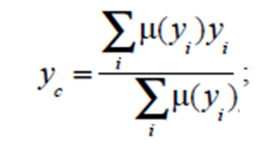
Дефуззификация относительно центра области

Slide 10

Дефуззификация относительно среднего центра

Slide 11

Дефуззификация относительно среднего максимума

Slide 12
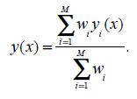
Выходной сигнал (TSK)

Slide 13
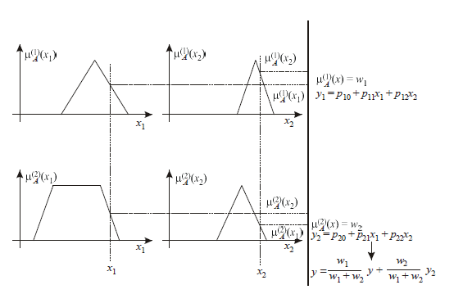
Модель вывода Такаги - Сугено - Канга

